Slide 1
第8章 后台任务
8.2 Android 线程
Notes:
这个知识点讲解 Service 的基本用法。

Slide 2
内容概要
概述
线程的基本用法
Android异步消息处理机制
异步任务AsyncTask
Notes:
主要内容包括以下7部分。

Slide 3
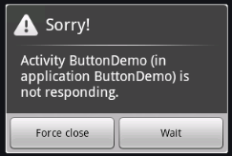
8.2.1 线程概述
Android系统中，App运行后默认创建一个线程，即主线程。
Activity、Service和BroadcastReceiver都是工作在主线程上。
主线程负责处理与UI相关的事件，并把相关的事件分发到对应的组件进行处理，通常又被叫做UI线程。
主线程中任何耗时的操作都会的降低用户界面的响应速度，甚至导致用户界面失去响应。
例如，发起一条网络请求时，考虑到网速等其他原因，服务器未必会立刻响应我们的请求。
Android默认为当用户界面失去响应超过5秒时，弹出ANR（Application Not Responding）窗口，窗口中为用户提供两个按钮，一个是强行关闭，另外一个是继续等待。
较好的解决方法是将耗时的处理过程转移到子线程上，这样可以避免负责界面更新的主线程无法处理界面事件，从而避免用户界面长时间失去响应。
Notes:
Android的main线程负责处理UI的绘制，为了防止应用程序反应较慢导致系统无法正常运行做如下处理：
当用户输入事件（Activity）在5秒内无法得到响应，那么系统会弹出ANR对话框
BroadcastReciever 超过10秒没执行完也会弹出ANR对话

Slide 4
btnCount.setOnClickListener(new OnClickListener() {
@Override
public void onClick(View v) {
//1、主线程耗时太久
while (count > 0) {
count --;
try {
Thread.sleep(1000);
} catch (InterruptedException e) {
// TODO Auto-generated catch block
e.printStackTrace();
}
tvCount.setText("剩余时间："+count);
}
}
});

Slide 5
Android主线程和子线程
主线程
UI线程，负责处理与UI相关的事件，并把事件分发到对应的组件进行处理。
应用首次启动时，Android会启动一个Linux进程和一个主线程。
Android UI操作必须在UI线程中执行。由于Android的UI是单线程(Single-threaded)的，当其任务繁重时，则需要其他线程来进行配合工作。
子线程
非UI线程即为子线程，子线程一般都是后台线程。
运用子线程的场合：进行数据、系统等其他非UI的操作或者把所有运行慢的、耗时的操作移出主线程，放到子线程中。
通常，子线程需要开发人员对其进行定义、启动、终止等操作控制。

Slide 6
线程与进程
线程：表示一个程序的多段语句同时执行，但不等于多次启动一个程序，操作系统也不会把每个线程当作独立的进程来对待。
线程和进程的区别
两者的粒度不同，是两个不同层次上的概念。进程是由操作系统来管理的，而线程则是在一个程序（进程）内。
不同进程的代码、数据和状态都是完全独立的，而一个程序内的多线程是共享同一块内存空间和同一组系统资源，有可能互相影响。
线程本身的数据通常只有寄存器数据，以及一个程序执行时使用的堆栈，所以线程的切换比进程的切换的负担要小。
Notes:
进程和线程的根本区别是进程是操作系统资源分配的基本单位，而线程是处理器任务调度和执行的基本单位。另外区别还有资源开销、包含关系、内存分配、影响关系、执行过程等。
资源开销：每个进程都有独立的代码和数据空间（程序上下文），程序之间的切换会有较大的开销；线程可以看做轻量级的进程，同一类线程共享代码和数据空间，每个线程都有自己独立的运行栈和程序计数器（PC），线程之间切换的开销小。
包含关系：如果一个进程内有多个线程，则执行过程不是一条线的，而是多条线（线程）共同完成的；线程是进程的一部分，所以线程也被称为轻权进程或者轻量级进程。
内存分配：同一进程的线程共享本进程的地址空间和资源，而进程之间的地址空间和资源是相互独立的。
影响关系：一个进程崩溃后，在保护模式下不会对其他进程产生影响，但是一个线程崩溃整个进程都死掉。所以多进程要比多线程健壮。
执行过程：每个独立的进程有程序运行的入口、顺序执行序列和程序出口。但是线程不能独立执行，必须依存在应用程序中，由应用程序提供多个线程执行控制，两者均可并发执行。
进程和线程的根本区别是进程是操作系统资源分配的基本单位，而线程是处理器任务调度和执行的基本单位。

Slide 7
线程的状态和生命周期
一个线程从创建、启动到终止期间的任何时刻，总是处于下面五个状态中的某个状态。
创建状态
用new运算符创建一个Thread类或子类的实例对象，但此时还未对这个线程分配任何资源。
就绪状态
分配系统资源，由start()启动方法来完成。
运行状态
当可运行状态的线程被调度并获得CPU等资源。
阻塞状态
由于人为或系统的原因，线程必须停止运行，以后还可以恢复运行的状态称为阻塞状态。
终止状态
run()方法完成或调用stop()或destroy()方法，不能继续运行。

Slide 8
8.2.2 线程的基本用法
方法1：
创建线程：通过继承Thread类创建线程
启动线程：new出MyThread的实例，然后调用它的start()方法，这样run方法中的代码就运行在子线程中：
new MyThread().start();
class MyThread extends Thread{
public void run(){
//线程需要完成的工作
}
}

Slide 9
8.2.2 线程的基本用法
方法2：
创建线程：通过实现Runnable接口来创建线程
启动线程：
MyThread myThread = new MyThread();
new Thread(myThread).start();
class MyThread implements Runnable{
public void run(){
//线程需要完成的工作
}
}

Slide 10
8.2.2 线程的基本用法
方法3：
不实现Runnable接口，直接使用匿名类的方式：
new Thread(new Runnable(){
public void run()
{
//线程需要完成的工作
}
}).start();

Slide 11
8.2.2 线程的基本用法
线程的运行与停止：
线程启动后并获得资源后，即可进入运行状态，执行run()方法中的业务逻辑。
在run()方法返回后，线程自动终止。或者由主线程通知子线程终止，一般调用interrupt()方法通告线程准备终止，例如：
interrupt()方法改变了线程内部的一个布尔值，可在run()方法检测到这个布尔值的改变，从而在适当的时候释放资源和终止线程。
myThread. interrupt ();
while (!Thread.interrupted()) { //线程代码 }

Slide 12
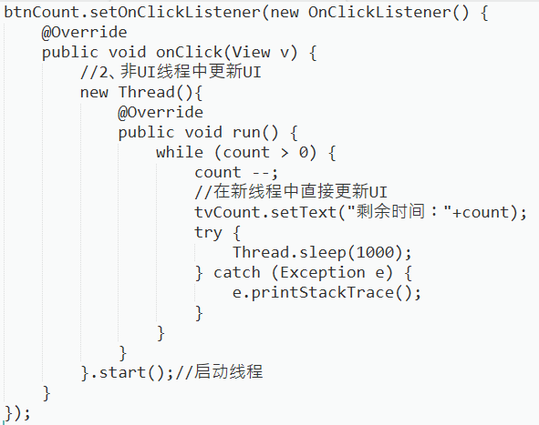
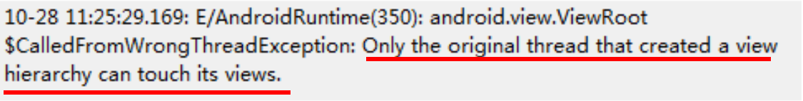
在子线程中更新UI
在子线程中更新UI是不安全的
只有UI线程才能更新UI
Only the original thread that created a view hierarchy can touch its views
Notes:
btnCount.setOnClickListener(new OnClickListener() {
@Override
public void onClick(View v) {
//2、非UI线程中更新UI
new Thread(){
@Override
public void run() {
while (count > 0) {
count --;
//在新线程中直接更新UI
tvCount.setText("剩余时间："+count);
try {
Thread.sleep(1000);
} catch (Exception e) {
e.printStackTrace();
}
}
}
}.start();//启动线程
}
});

Slide 13
试一试
关于线程下列说法不正确的是（ ）
主线程就是UI线程。
当需要执行一些耗时操作时，可以将其放在子线程里去执行。
在子线程中可以更新UI界面。
在主线程中执行耗时操作有可能导致ANR错误。

Slide 14
试一试
关于线程下列说法不正确的是（ ）
A.主线程就是UI线程。
B.服务需要运行在子线程当中。
C.当需要执行一些耗时操作时，可以将其放在子线程里去执行。
D.在子线程中不能直接操作UI组件。

Slide 15
怎样解决跨线程更新UI呢？？？
方式1：其他线程委托UI线程更新UI
方式2：通过Handler发送Message给UI线程，令UI线程根据Message消息更新UI
post, postDelay
方式3：使用Android提供的AsyncTask
方式4：使用广播
Notes:
btnCount.setOnClickListener(new OnClickListener() {
@Override
public void onClick(View v) {
//2、非UI线程中更新UI
new Thread(){
@Override
public void run() {
while (count > 0) {
count --;
//在新线程中直接更新UI
tvCount.setText("剩余时间："+count);
try {
Thread.sleep(1000);
} catch (Exception e) {
e.printStackTrace();
}
}
}
}.start();//启动线程
}
});

Slide 16
其他线程委托UI线程
Activity.runOnThread(Runnable)
View.post(Runnable)
View.postDelayed(Runnable,long)
此种方式最简单，只适用较简单的情况！

Slide 17
new Thread(new Runnable() {
@Override
public void run() {
while (count > 0) {
count --;
tvCount.post(new Runnable() {
@Override
public void run() {
tvCount.setText("剩余时间："+ count);
}});
try {
Thread.sleep(1000);
} catch (Exception e) {
e.printStackTrace();
}
}
}
}).start();//启动线程

Slide 19
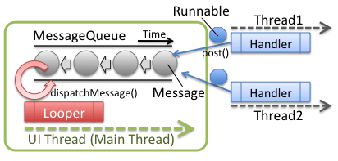
8.2.3 Handler线程通信机制
Message
线程之间传递的消息
Handler
用于发送和处理消息
MessageQueue
消息队列，用于存放所有通过Handler发送的消息，这些消息等待被处理
每个线程有一个消息队列
Looper
负责管理线程的消息队列和消息循环
每个线程只有一Looper

Slide 20
异步消息处理的流程
Handler类，sendMessage和handleMessage。
主线程：创建Handler对象，重写handleMessage方法
首先，在主线程中创建一个Handler对象，并重写其中的handleMessage方法；
子线程：创建Message对象，发送消息
当子线程需要进行UI操作时，就创建Message对象，并通过主线程的Handler的sendMessage()方法（参数是Message对象），将这条消息发送出去。这条待处理的消息会被 添加到主线程的MessageQueue中。
主线程：处理消息，回调handleMessage
主线程通过Looper管理MessageQueue，不断地尝试从消息队列中取出待处理消息进行处理，取出消息时就会回调 Handler的handlerMessage()方法。

Slide 21
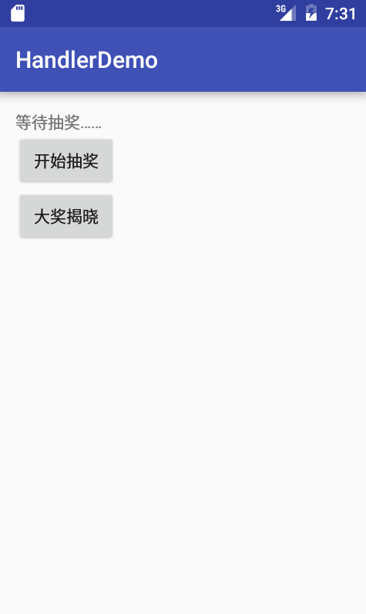
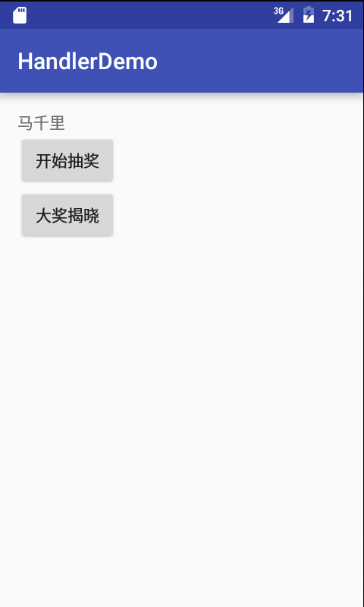
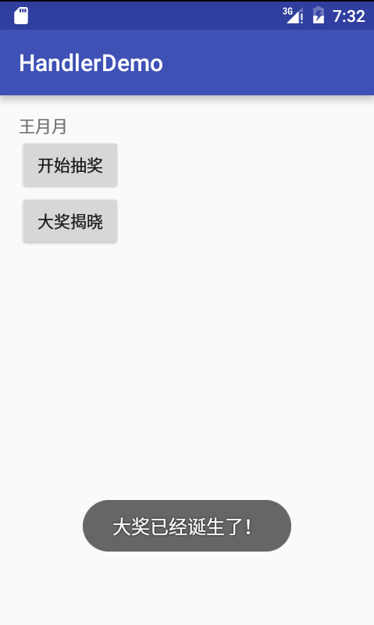
Handler + Message实现异步通信
【例8-1】幸运大抽奖。在ThreadDemoMessage项目中，有两个按钮，单击“开始抽奖”即进入名单滚动环节，单击“大奖揭晓”按钮，名单停止滚动，显示的名字即为中奖的幸运者。效果如下：
分析：按下按钮“开始抽奖”之后在开启线程之后每隔500ms随机抽取一个名字，然后通过消息机制传递给主线程，在UI界面进行显示。

Slide 22
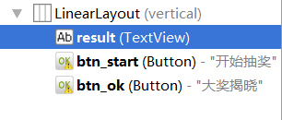
案例实现：幸运大抽奖
ThreadDemoMessage
（1）布局：

Slide 23
案例实现：幸运大抽奖
（2）主线程，Activity类：创建Handler类的实例并重写handleMessage()方法。
Button btn_start, btn_ok; TextView tv_result; private Handler mHandler;
private Thread luckThread; protected void onCreate(Bundle savedInstanceState) { super.onCreate(savedInstanceState); setContentView(R.layout.activity_main); init();
mHandler = new Handler(new Handler.Callback() { @Override public boolean handleMessage(@NonNull Message msg) { tv_result.setText(msg.obj.toString()); return false; } });

Slide 24
案例实现：幸运大抽奖
（3）定义子线程：在子线程中每过500ms随机抽取一个名字，然后以Message的形式传送到主线程的MessageQueue。
class LuckThread extends Thread{
public void run() {
super.run();
String[] names={"张彤","王月月","陈晓遇","孙兆玲","马千里"};
try{
while(!Thread.interrupted()){
Thread.sleep(500);
Random rand =new Random();
int r=rand.nextInt(names.length);
String luckman=names[r];
Message msg=Message.obtain();
msg.obj=luckman;
mHandler.sendMessage(msg);}
}catch (InterruptedException e) {
e.printStackTrace();
}}}
定义好子线程后，可以在主线程onCreate()方法中创建子线程实例，也可以在第一次启动时进行创建。

Slide 25
btn_start.setOnClickListener(new View.OnClickListener() { @Override public void onClick(View v) {
if(luckTread == null)
luckThread = new LuckThread(); if(!luckThread.isAlive()) luckThread.start(); } });
（4）启动子线程开始抽奖，抽奖结束后销毁子线程。通过按钮“开始抽奖”启动子线程，通过按钮“大奖揭晓”将线程终止。
btn_ok.setOnClickListener(new View.OnClickListener() {
@Override
public void onClick(View v) {
if (luckThread != null && luckThread.isAlive()) {
luckThread.interrupt();
luckThread = null;
Toast.makeText(getApplicationContext(), “大奖已经诞生了！”,
Toast.LENGTH_LONG).show();}
}
});

Slide 26
Handler + Message实现异步通信
使用Handler类的sendMessage()方法把一个包含消息数据的Message对象压入到消息队列。其它可选方法还包括：
sendEmptyMessage(int)
sendMessage(Message)
sendMessageAtTime(Message,long)
sendMessageDelayed(Message,long)
其中Message封装了线程中传递的消息。

Slide 27
Message
Message对象：
推荐使用Message.obtain() 静态方法从消息池中获取一个Message对象。
如果消息池为空， 将使用构造方法实例化一个新Message，以利于消息资源的利用。
一般并不推荐直接使用它的构造方法
用来封装所发送消息的值：
int arg1：参数一，用于传递不复杂的数据，复杂数据使用setData()传递。
int arg2：参数二，用于传递不复杂的数据，复杂数据使用setData()传递。
Object obj：传递一个任意的对象。
int what：定义的消息码，一般用于设定消息的标志。

Slide 28
Message
…
Message msg = Message.obtain();
Bundle bundle = new Bundle();
bundle.putInt("rand1",randomDouble);
bundle.putInt("rand3",randomDouble2);
msg.setData(bundle);
MainActivity.handler.sendMessage(msg);
…
如果需要传递复杂数据，可以通过Bundle类来封装不同类型的值:
void setData(Bundle data)
Bundle getData()
Bundle类
用于提供从字符串到某个具体值的映射，一个Bundle对象可以封装多个键值对
void putXXX(String key, XX value)
XXX getXXX(String key)
int r1, r2, r3;
Bundle bundle = msg.getData();
r1 = bundle.getInt("rand1");
r2 = bundle.getInt("rand2");
r3 = bundle.getInt("rand3"); label.setText(""+r1+r2+r3) );
…

Slide 29
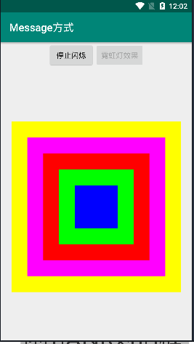
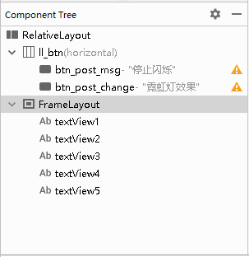
练一练
使用 handler + message 的方式实现霓虹灯效果。
for (int i = 0; i < names.length; i++) { views[i].setBackgroundResource(
colors[(i + currentColor)% names.length]); }
Notes:
<?xml version="1.0" encoding="utf-8"?> <RelativeLayout xmlns:android="http://schemas.android.com/apk/res/android" android:layout_width="match_parent" android:layout_height="match_parent" > <LinearLayout android:id="@+id/ll_btn" android:layout_width="match_parent" android:layout_height="wrap_content" android:layout_alignParentTop="true" android:layout_centerHorizontal="true" android:gravity="center"> <Button android:id="@+id/btn_post_msg" android:layout_width="wrap_content" android:layout_height="wrap_content" android:enabled="false" android:text="停止闪烁" /> <Button android:id="@+id/btn_post_change" android:layout_width="wrap_content" android:layout_height="wrap_content" android:text="霓虹灯效果" /> </LinearLayout> <FrameLayout android:layout_width="match_parent" android:layout_height="match_parent" android:layout_below="@id/ll_btn" android:layout_marginTop="10dp" android:layout_centerVertical="true" android:layout_centerHorizontal="true" > <TextView android:id="@+id/textView1" android:layout_width="320dp" android:layout_height="320dp" android:layout_gravity="center" android:background="@color/color1" /> <TextView android:id="@+id/textView2" android:layout_width="260dp" android:layout_height="260dp" android:layout_gravity="center" android:background="@color/color2" /> <TextView android:id="@+id/textView3" android:layout_width="200dp" android:layout_height="200dp" android:layout_gravity="center" android:background="@color/color3" /> <TextView android:id="@+id/textView4" android:layout_width="140dp" android:layout_height="140dp" android:layout_gravity="center" android:background="@color/color4" /> <TextView android:id="@+id/textView5" android:layout_width="80dp" android:layout_height="80dp" android:layout_gravity="center" android:background="@color/color5" /> </FrameLayout> </RelativeLayout>

Slide 30
试一试
下面关于Looper主消息的循环器的描述，正确的是（）。
Looper是用来发送消息和处理消息的
Looper是每个线程中的MessageQueue的管家，用来接收Handler发送的消息
Looper用来监视消息队列里面的数据,一旦发现消息队列里面有数据就把消息给取出来
Looper是用来处理消息的

Slide 31
怎样解决跨线程更新UI呢？？？
方式1：其他线程委托UI线程更新UI
方式2：通过Handler发送Message给UI线程，令UI线程根据Message消息更新UI
post, postDelay
方式3：使用Android提供的AsyncTask
方式4：使用广播
Notes:
btnCount.setOnClickListener(new OnClickListener() {
@Override
public void onClick(View v) {
//2、非UI线程中更新UI
new Thread(){
@Override
public void run() {
while (count > 0) {
count --;
//在新线程中直接更新UI
tvCount.setText("剩余时间："+count);
try {
Thread.sleep(1000);
} catch (Exception e) {
e.printStackTrace();
}
}
}
}.start();//启动线程
}
});

Slide 32
Handler + Post实现异步通信
Handler也可以把一个Runnable对象压入到消息队列中，进而在UI线程的消息队列获取并执行Runnable对象。
使用post() 把一个Runnable对象入队到消息队列,方法有：
post(Runnable)
postAtTime(Runnable,long)
postDelayed(Runnable,long)
关于Post方式的方法还有：
void removeCallbacks(Runnable r)：从消息队列中移除一个Runnable对象。

Slide 33
Runnable对象
对于Handler的Post方式来说，它传递一个Runnable对象到消息队列中，在这个Runnable对象中，重写run()方法。
一般在这个run()方法中写入需要在UI线程上的操作。
btnMes1.setOnClickListener(new View.OnClickListener() {
public void onClick(View v) {
new Thread(new Runnable() {
public void run() {
handler.post(new Runnable() {
public void run() {
tvMessage.setText(“run in the main");
}});
}
}).start();
}});
注意，这里开了一个子线程，在子线程中使用handler.post()发了一个Runnable 到主线程的 MessageQueue 中。

Slide 34
案例实现：幸运大抽奖
分析1：按下按钮“开始抽奖”之后在开启线程之后每隔500ms随机抽取一个名字，然后通过消息机制传递给主线程，在UI界面进行显示。
分析2：创建Runnable对象，重写run方法，写入需要在UI线程上的操作，并定时发送Runnable对象至消息队列。按下按钮“开始抽奖”之后将Runnable对象首次压入主线程消息队列。

Slide 35
…
private Runnable runnable = new Runnable() {
@Override
public void run() {
String[] names={"张彤","王月月","陈晓遇","孙兆玲","马千里"};
Random rand =new Random();
int r=rand.nextInt(names.length);
String luckman=names[r];
tv_result.setText(luckman);
handler.postDelayed(runnable,500);
}
};
…
btn_start.setOnClickListener(new View.OnClickListener() {
@Override
public void onClick(View v) {
handler.postDelayed(runnable, 500);
}
});
…
ThreadDemoPost2
注意，这里没有开子线程，使用的是 handler.postDelayed() 方法发送 Runnable 消息。
由于Runnable 里面并无耗时操作，postDelayed(runnable, 500); 会将Runnable 消息发送到 MessageQueue，主线程处理延迟500 ms，Handler不自己处理Delay。
注意不要在post 或 postDelayed里面写耗时的操作，因为它的run() 方法工作在主线程，类似于 Message 机制中的 handleMessage()方法。
Notes:
注意，这里没有开子线程，使用的是 handler.postDelayed() 方法发送 Runnable 消息。
由于Runnable 里面并无耗时操作，postDelayed(runnable, 500); 会将Runnable 消息发送到 MessageQueue，主线程处理延迟500 ms（定时器维护），Handler不自己处理Delay。
注意不要在post 或 postDelayed里面写耗时的操作，因为它的run() 方法工作在主线程，类似于 Message 机制中的 handleMessage()方法。
如果需要执行耗时操作，需要开启线程，在线程中执行耗时操作，并将需要更新 UI 的信号通过post 传出去，可以这样写：
btnMes1.setOnClickListener(new View.OnClickListener() {
public void onClick(View v) {
new Thread(new Runnable() {
public void run() {
handler.post(new Runnable() {
public void run() {
tvMessage.setText(“run in the main");
}});
Thread.sleep(500);
//其它耗时操作
}
}).start();
}});
参考：https://blog.csdn.net/qingtiantianqing/article/details/72783952

Slide 36
音乐播放器的实现
之前的方案：Service 组件 与 Activity 组件通过广播消息互通有无
Service 组件发送更新UI的UPDATE消息
Activity 组件发送控制播放的COTROL消息
定时刷新的实现
Service 组件每秒主动报告播放状态信息
在Service启动后，同时开启线程，在线程中判断播放器是否正在播放，如果是处于播放状态则每休眠1秒，发送一个广播消息
问：反过来，是否可以在Activity中主动获取播放器的播放状态信息呢？

Slide 37
音乐播放器的另一种实现
进度条显示
每过1s更新进度条的显示，以及播放时刻和总时刻的显示。
private Runnable mRunnable = new Runnable() { @Override public void run() { sbMusicProgress.setMax(musicService.getDuration()); sbMusicProgress.setProgress(musicService.getPlayPosition()); tvCurrentPosition.setText(time.format(musicService.getPlayPosition()) + "s");
tvDuration.setText(time.format(musicService.getDuration()) + "s");//总时长 title.setText(musicService.getSongsTitle()); author.setText(musicService.getSongsAuthor()); //1s后再次提交，进度条1s后更新显示，textView也在1s后更新显示 mHandler.postDelayed(mRunnable, 1000); } };
播放、上一首、下一首时提交Runnable消息，停止、暂停、back键时removeCallbacks
Notes:
前提是要求Service组件提供API，比如给出播放器当前正在的播放的音频的当前播放位置，总时长。

Slide 38
练一练
使用 handler + post 的方式实现霓虹灯效果。
Notes:
<?xml version="1.0" encoding="utf-8"?> <RelativeLayout xmlns:android="http://schemas.android.com/apk/res/android" android:layout_width="match_parent" android:layout_height="match_parent" > <LinearLayout android:id="@+id/ll_btn" android:layout_width="match_parent" android:layout_height="wrap_content" android:layout_alignParentTop="true" android:layout_centerHorizontal="true" android:gravity="center"> <Button android:id="@+id/btn_post_msg" android:layout_width="wrap_content" android:layout_height="wrap_content" android:enabled="false" android:text="停止闪烁" /> <Button android:id="@+id/btn_post_change" android:layout_width="wrap_content" android:layout_height="wrap_content" android:text="霓虹灯效果" /> </LinearLayout> <FrameLayout android:layout_width="match_parent" android:layout_height="match_parent" android:layout_below="@id/ll_btn" android:layout_marginTop="10dp" android:layout_centerVertical="true" android:layout_centerHorizontal="true" > <TextView android:id="@+id/textView1" android:layout_width="320dp" android:layout_height="320dp" android:layout_gravity="center" android:background="@color/color1" /> <TextView android:id="@+id/textView2" android:layout_width="260dp" android:layout_height="260dp" android:layout_gravity="center" android:background="@color/color2" /> <TextView android:id="@+id/textView3" android:layout_width="200dp" android:layout_height="200dp" android:layout_gravity="center" android:background="@color/color3" /> <TextView android:id="@+id/textView4" android:layout_width="140dp" android:layout_height="140dp" android:layout_gravity="center" android:background="@color/color4" /> <TextView android:id="@+id/textView5" android:layout_width="80dp" android:layout_height="80dp" android:layout_gravity="center" android:background="@color/color5" /> </FrameLayout> </RelativeLayout>

Slide 39
8.2.4 Timer
Timer类用来实现某一个时间或某一段时间后安排某一个任务执行一次或定期重复执行，该功能和TimerTask配合使用
void cancel()：终止此计时器
void schedule()：安排指定的任务，从指定的延迟后开始周期性执行指定的任务。这个任务是TimerTask。
TimerTask 是一个抽象类，创建TimerTask类的实例时，必须重载其中的抽象方法run()，该方法类似线程中的run()方法，实现需要周期性执行的任务。
这个周期性的任务由Timer的schedule()方法完成调度。
timer.schedule(timerTask,1000,1000);

Slide 40
schedule方法的参数
timer.schedule(timerTask,1000,1000);
第一个参数，是 TimerTask 类，在包：import Java.util.TimerTask .使用者要继承该类，并实现public void run() 方法，因为 TimerTask 类 实现了 Runnable 接口。
第二个参数，用户调用 schedule() 方法后，要等待多长的时间才可以第一次执行run() 方法。
第三个参数，第一次调用之后，从第二次开始每隔多长的时间调用一次 run() 方法。

Slide 41
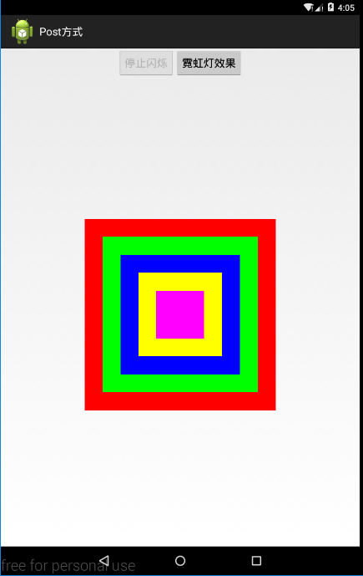
btnPostChange.setOnClickListener(new OnClickListener() {
@Override
public void onClick(View v) {
btnPostChange.setEnabled(false);
btnStop.setEnabled(true);
timer = new Timer();
timer.schedule(new TimerTask() {
@Override
public void run() {
handler.post(new Runnable() {
@Override
public void run() {
for (int i = 0; i < names.length; i++) {
views[i].setBackgroundResource(colors[(i + currentColor)% names.length]);
}
currentColor++;
}
});
}
}, 0, 200);
}
});

Slide 42
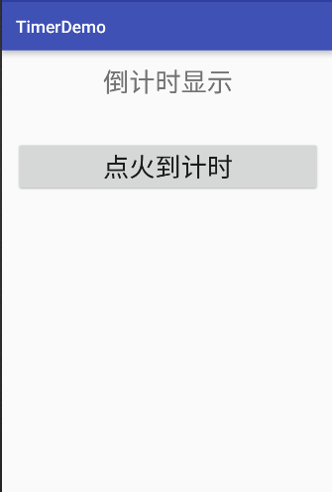
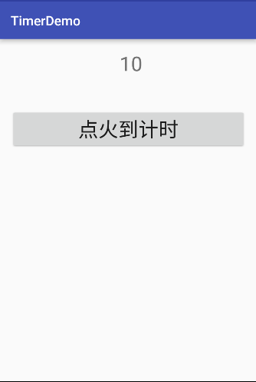
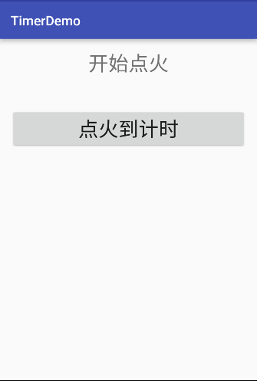
Timer – 案例分析
火箭点火到计时。在UI界面上设计一个TextView和一个Button。当用户单击Button时，启动Timer工作，在TextView上显示10至1的倒计时数字，数字每秒钟变化一次。当显示到1后，TextView上显示“点火成功”。

Slide 43
点火倒计时 - 关键代码
声明属性变量：关键代码如下。
private Timer timer; private TimerTask timerTask; private Handler handler = new Handler(){ @Override public void handleMessage(Message msg) { super.handleMessage(msg); if (msg.what>0) { textView.setText(" "+msg.what); } else { //在handler里可以更改UI组件 textView.setText("开始点火"); timer.cancel(); System.out.println("==>>before" + "timer=" + timer); } } };
Notes:
https://blog.csdn.net/weixin_33923762/article/details/91430429：如何解决警告 This Handler class should be static or leaks might occur
// HandlerTestActivity.java
public class HandlerTestActivity extends AppCompatActivity {
private String pName;
private String pName1;
private static String sName;
private static String sName1;
// 编译器会自动生成一个与外部类处于相同package下的内部类: `HandlerTestActivity$MyStaticHandler.smali`
private static class MyStaticHandler extends Handler {
private final WeakReference<HandlerTestActivity> mWkActivity;
public MyStaticHandler(HandlerTestActivity activity) {
mWkActivity = new WeakReference<HandlerTestActivity>(activity);
}
public Activity getActivity() {
return mWkActivity.get();
}
@Override
public void handleMessage(Message msg) {
super.handleMessage(msg);
HandlerTestActivity targetAct = mWkActivity.get();
// 通过 `WeakReference` 对象去操作外部 `Activity` 属性和事件
if (targetAct != null && !targetAct.isFinishing()) {
String name = targetAct.pName; // 访问外部类private属性
String sName = HandlerTestActivity.sName;
targetAct.callPrivateFunc(); // 调用外部类private的方法
targetAct.pName = ""; // 设置外部类private属性的值
}
}
}
}

Slide 44
点火倒计时 - 关键代码
“点火倒计时”Button的代码实现
button.setOnClickListener(new View.OnClickListener() { @Override public void onClick(View v) { timer=new Timer(); timerTask=new TimerTask() { int i=10;//倒计时数目 @Override public void run() { Message message=Message.obtain(); message.what=i; i--; handler.sendMessage(message); } }; timer.schedule(timerTask,1000,1000); } });
TimerTask实例只能使用一次，当Timer实例执行cancle()方法之后，Timer和TimerTask的实例全部失效。
Notes:
schedule方法的参数
第一个参数，是 TimerTask 类，在包：import Java.util.TimerTask .使用者要继承该类，并实现public void run() 方法，因为 TimerTask 类 实现了 Runnable 接口。
第二个参数，用户调用 schedule() 方法后，要等待多长的时间才可以第一次执行run() 方法。
第三个参数，第一次调用之后，从第二次开始每隔多长的时间调用一次 run() 方法。
注意：TimerTask实例只能使用一次，当Timer实例执行cancle()方法之后，Timer和TimerTask的实例全部失效。
因此，在重新启动定时器的时候，必须重新实例化Timer和TimerTask，否则会报“java.lang.IllegalStateException:TimerTask is scheduled already”的错误，

Slide 45
练一练
使用Hanlder+Message实现点火倒计时。
使用Hanlder+Post实现点火倒计时。
任选一实现

Slide 46
Handler + Post
private int i=10; //倒计时初始值
private Handler handler = new Handler();
private Runnable RefreshLable = new Runnable(){
@Override
public void run() {
if(i>0) {
//Thread.sleep(1000);
textView.setText(i + "");
i--;
handler.postDelayed(RefreshLable,1000);
}else
{
textView.setText("开始点火！");
}
}
};
@Override
protected void onCreate(Bundle savedInstanceState) {
super.onCreate(savedInstanceState);
setContentView(R.layout.activity_main);
textView=(TextView)findViewById(R.id.textView);
button=(Button)findViewById(R.id.button);
button.setOnClickListener(new View.OnClickListener() {
@Override
public void onClick(View v) {
handler.postDelayed(RefreshLable,1000);
}
});
}

Slide 47
Hanlder + Message
button.setOnClickListener(new View.OnClickListener() {
@Override
public void onClick(View v) {
if (timerThread==null || !timerThread.isAlive()) {
//flag = true;
timerThread = new TimerThread();
timerThread.start();
Log.e("===", "start");
}
}
});
class TimerThread extends Thread{
@Override
public void run() {
super.run();
try
{ int i=10;//倒计时数目
while(!Thread.interrupted())
{
Thread.sleep(1000);
Message message=Message.obtain();
message.what=i;
handler.sendMessage(message);
i--;
}
}catch (InterruptedException e) {
e.printStackTrace();
}
}
}
handler=new Handler(){
@Override
public void handleMessage(Message msg) {
super.handleMessage(msg);
if (msg.what>0) {
textView.setText(" "+msg.what);
}
else {
//在handler里可以更改UI组件
textView.setText("开始点火");
timerThread.interrupt();
}
}};
Notes:
public class MainActivity extends AppCompatActivity {
private TextView textView;
private Button button;
private Thread timerThread;
private Handler handler;
@Override
protected void onCreate(Bundle savedInstanceState) {
super.onCreate(savedInstanceState);
setContentView(R.layout.activity_main);
init();
handler=new Handler(){
@Override
public void handleMessage(Message msg) {
super.handleMessage(msg);
if (msg.what>0) {
textView.setText(" "+msg.what);
}
else {
//在handler里可以更改UI组件
textView.setText("开始点火");
timerThread.interrupt();
}
}
};
}
private void init() {
textView=(TextView)findViewById(R.id.textView);
button=(Button)findViewById(R.id.button);
button.setOnClickListener(new View.OnClickListener() {
@Override
public void onClick(View v) {
if (timerThread==null || !timerThread.isAlive()) {
//flag = true;
timerThread = new TimerThread();
timerThread.start();
Log.e("===", "start");
}
}
});
}
class TimerThread extends Thread{
@Override
public void run() {
super.run();
try
{ int i=10;//倒计时数目
while(!Thread.interrupted())
{
Thread.sleep(1000);
Message message=Message.obtain();
message.what=i;
handler.sendMessage(message);
i--;
}
}catch (InterruptedException e) {
e.printStackTrace();
}
}
}
}

Slide 48
8.2.5 AsyncTask 异步任务
Thread+Handler 缺陷
线程的开销较大，如果每个任务都要创建一个线程，那么程序的效率要低很多。
线程无法管理，匿名线程创建并启动后就不受程序的控制了，如果有很多个请求发送，那么就会启动非常多的线程，系统将不堪重负。
另外，在新线程中更新UI还必须要引入handler，这让代码看上去非常臃肿。
AsyncTask的特点是任务在主UI线程之外运行，而回调方法是在主UI线程中，这就有效地避免了使用Handler带来的麻烦。

Slide 49
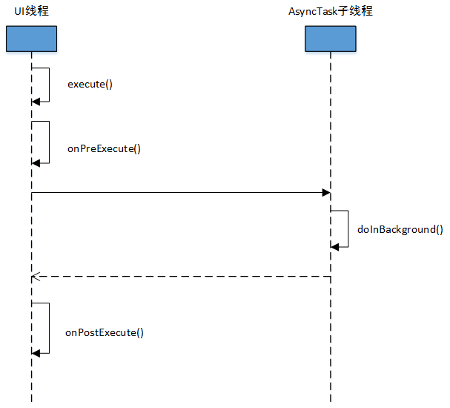
使用 AsyncTask 简化多线程开发
AsyncTask专门用于完成非UI线程更新UI的任务
本质上也是开启新线程执行耗时操作，然后将结果发送给UI线程
优点：简化代码，减少编写线程间通信代码这一繁琐且易出错的过程

Slide 50
一个异步任务的执行一般包括以下几个步骤：
AsyncTask为抽象类，必须先子类化
execute(Params... params)：执行一个异步任务，需要开发人员在代码中调用此方法，触发异步任务的执行。
onPreExecute()：在execute(Params... params)被调用后立即执行，一般用来在执行后台任务前对UI做一些标记。
doInBackground(Params... params)：在onPreExecute()完成后立即执行，用于执行较为费时的操作，此方法将接收输入参数和返回计算结果。在执行过程中可以调用publishProgress(Progress... values)来更新进度信息。
onProgressUpdate(Progress... values)：在调用publishProgress(Progress... values)时，此方法被执行，直接将进度信息更新到UI组件上。
onPostExecute(Result result)：当后台操作结束时，此方法将会被调用，计算结果将做为参数(Result result)传递到此方法中，直接将结果显示到UI组件上。

Slide 51
8.2.5 异步任务
将上述五个方法进行整理，可以归纳出以下的代码结构：
public class MyActivity extends Activity
{
public void onCreate(Bundle savedInstanceState)
{
super.onCreate(savedInstanceState);
setContentView(R.layout.activity_main);
MyTask myTask = new MyTask (this);
myTask.execute();
}
1

Slide 52
class MyTask extends AsyncTask{ protected void onPreExecute() { super.onPreExecute();
}
protected Object doInBackground(Object[] params) { return null;
} protected void onProgressUpdate(Object[] values) { super.onProgressUpdate(values); }
protected void onPostExecute(Object o) { super.onPostExecute(o);
}
}
2
3
4
publishProgress(Progress... values)
5
6

Slide 53
8.2.5 异步任务
public abstract class AsyncTask<Params, Progress, Result>
在继承AsyncTask 的时候可以为AsyncTask指定3个泛型参数，这3个参数的用途如下：
Params：“启动任务执行的输入参数”，在执行AsyncTask 时需要传入的参数，用于在后台任务中使用。后台任务是指doInBackground()方法中执行的动作。
Progress：“后台任务执行的进度”，后台执行任务时，如果需要在界面上显示当前的进度，则使用这里指定的泛型作为进度单位。
Result：“后台计算结果的类型”，当任务执行完毕后，如果需要对结果进行返回，则使用这里指定的泛型作为返回值类型。
在特定场合下，并不是所有类型都被使用，如果没有被使用，可以用java.lang.Void类型代替。
例如：
class MyAsynTask extends AsynTask<Integer, Integer, String>{…}
表示：传入给后台任务的参数类型是Integer类型，第二个泛型参数表示使用整型数据来作为进度显示单位，第三个泛型参数表示使用String类型数据来反馈执行结果。

Slide 54
8.2.5 异步任务
在使用的时候，需要注意以下几个问题：
异步任务的实例必须在UI线程中创建。
execute(Params... params)方法必须在UI线程中调用。
不要手动调用onPreExecute()，doInBackground(Params... params)，onProgressUpdate (Progress... values)，onPostExecute(Result result)这几个方法。
不能在doInBackground(Params... params)中更改UI组件的信息。
一个任务实例只能执行一次，如果执行第二次将会抛出异常。

Slide 55
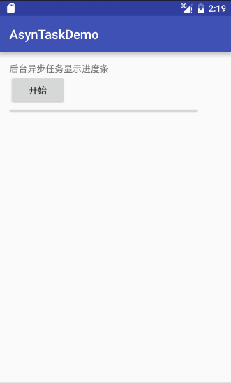
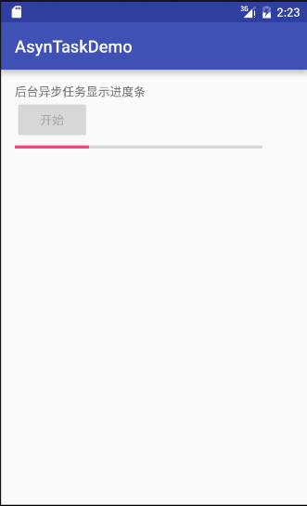
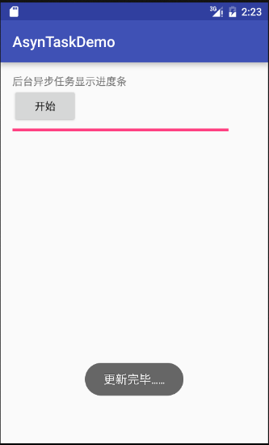
8.2.5 异步任务
利用后台异步任务更新进度条显示。

Slide 56
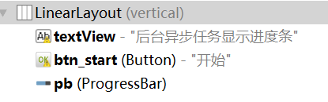
8.2.5 异步任务
利用后台异步任务更新进度条显示。
实现步骤：
（1）布局文件。

Slide 57
8.2.5 异步任务
利用后台异步任务更新进度条显示。
实现步骤：
（1）布局文件。
（2）Activity类：启动异步任务。在execute()方法中有两个参数，在MyAsynTask类中的 doInBackground()中进行获取。
btn_start.setOnClickListener(new View.OnClickListener() { @Override public void onClick(View v) { new MyAsynTask().execute(1,500); } });

Slide 58
8.2.5 异步任务
自定义异步任务类：
在onPreExcute()清空进度条的进度；
在doInBackgound()中获取execute()传递过来的两个参数params[0]和params[1]，然后按照指定的进度间隔和休眠时间进行进度更新；
在onProgessUpdate()中将进度信息更新到UI组件上；
最后在onPostExecute()方法中提示doInBackgound()中返回的结果：“更新完毕……”
class MyAsynTask extends AsynTask<Integer, Integer, String>{…}

Slide 59
protected String doInBackground(Integer... params) { String ret=null; Integer bushu,sleeptime;
//对应于execute()中的两个参数 bushu=params[0]; sleeptime=params[1]; for(Integer i=1;i<=10;i+=bushu) { publishProgress(i); SystemClock.sleep(sleeptime); } ret="更新完毕……"; return ret; }
P3
P1
P2
protected void onProgressUpdate(Integer... values) { int p=pb.getMax()/10*values[0]; pb.setProgress(p); super.onProgressUpdate(values); }
P3
protected void onPostExecute(String s) { btn_start.setEnabled(true); Toast.makeText(MainActivity.this,s,Toast.LENGTH_LONG).show(); }

Slide 60
试一试
使用异步任务处理耗时逻辑的基本过程？

